Slide 1




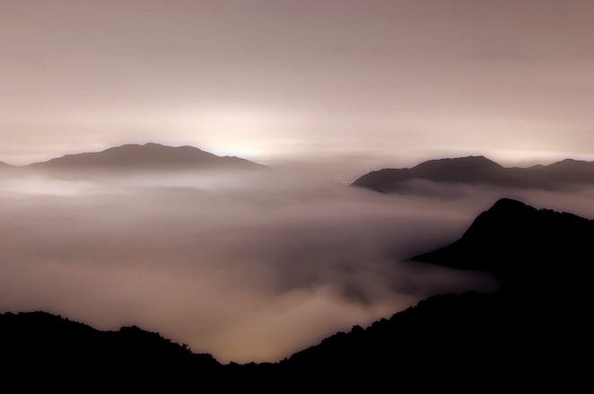
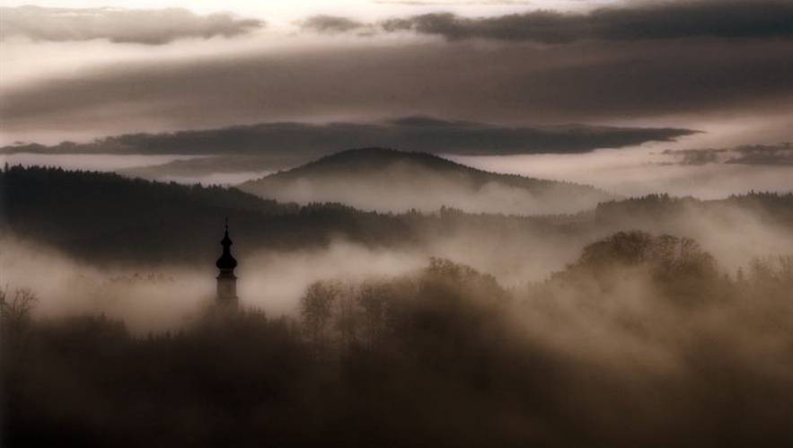
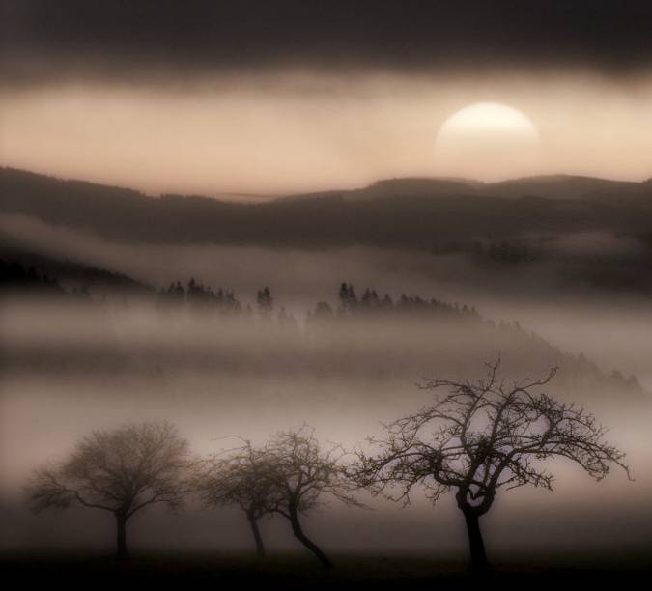
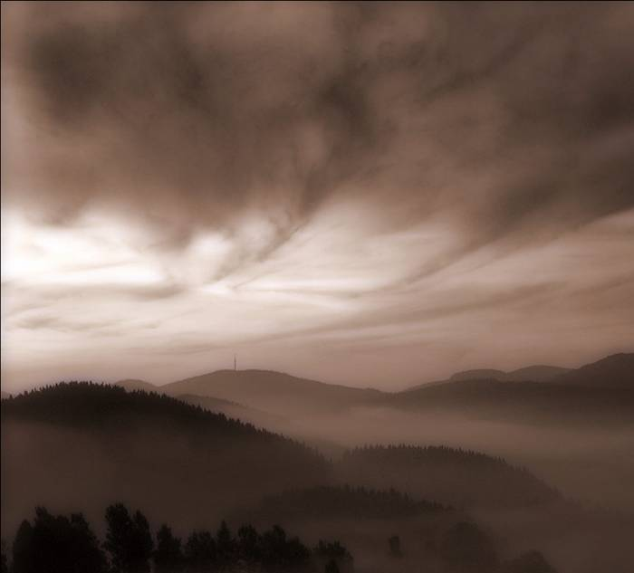
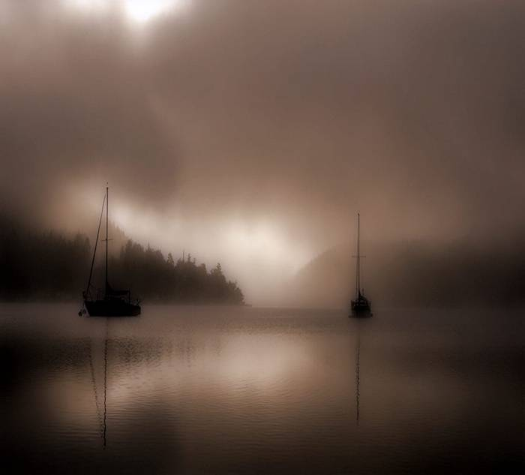
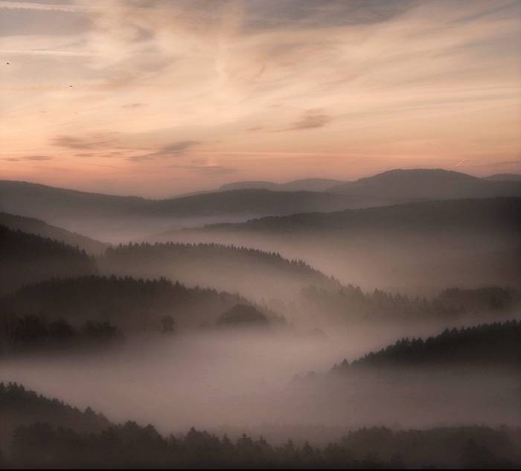

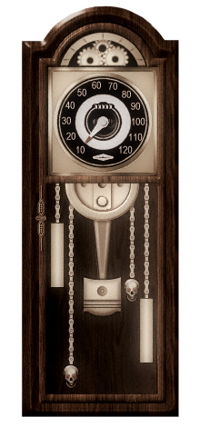

Manipulacion de imagenes,Ines
Audio –Secret Garden -Aquarell
No has sentido en la noche?
¿No has sentido en la noche,
cuando reina la sombra,
una voz apagada que canta
y una inmensa tristeza que llora?
Pues yo juro por ti, vida mía,
que te vi entre mis brazos, miedosa;
que sentí tu aliento de jazmín y nardo,
y tu boca pegada a mi boca.
¿No sentiste en tu oído de virgen
las silentes y trágicas notas
que mis dedos de muerto arrancaban
a la lira rota?
¿No sentiste una lágrima mía
deslizarse en tu boca,
ni sentiste mi mano de nieve
estrechar a la tuya de rosa?
¿No viste, entre sueños,
por el aire vagar una sombra,
ni sintieron tus labios un beso
que estalló misterioso en la alcoba?
presentacionesines@gmail.com
Gustavo Adolfo Bécquer
Todos los derechos de autor © pertenecen a los respectivos artistas / fotógrafos
Tube-Grisi

Slide 2







¿Te ha gustado?
Puedes ver más entrando
Aquí
Además puedes recibir powerpoints en tu correo electrónico suscribiéndote aquí:

